Slide 1
Ede herger: der teufelsgipfel
Fanni Eszter Kovács
4.Klasse
Dienes Grundschule

Slide 2
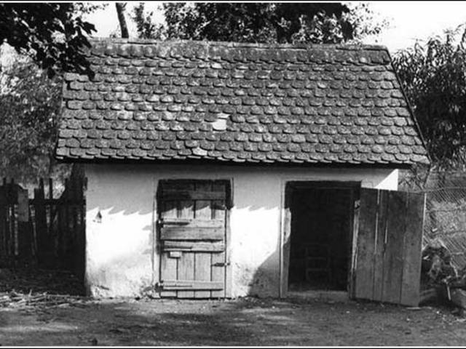
Der Hühnerstall.

Slide 3

Die frau geht hinein.
Kikeriki!!!

Slide 4
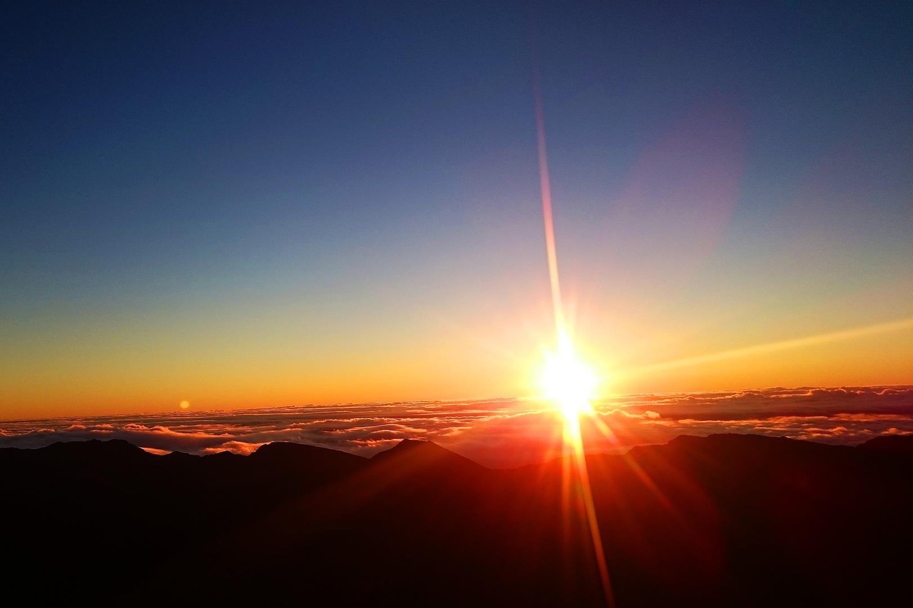
Es ist frühmorgen.

Slide 5
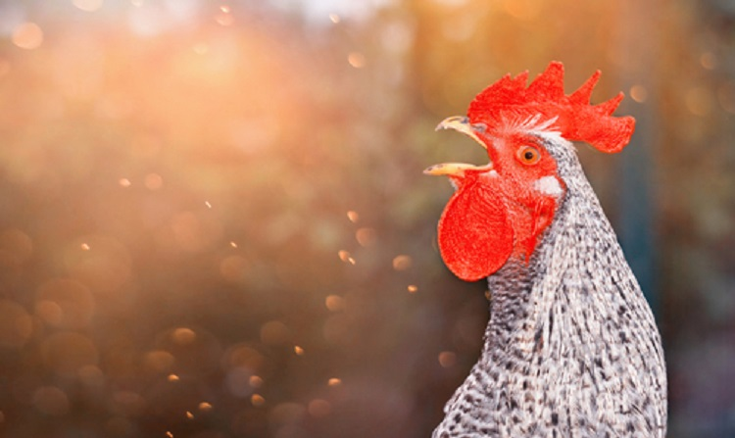
Die Hähne krähen.

